Slide 1
DIDAKTICKÉ TESTY

Slide 2
Obsah přednášky
Co je to didaktický test?
Vlastnosti didaktického testu
Druhy didaktických testů
Konstrukce didaktického testu

Slide 3
Co je didaktický test?
„Jedná se o nástroj systematického zjišťování (měření) výsledků výuky“ (Byčkovský In Chráska, 2007, s. 184)
Navrhován, ověřován, hodnocen a interpretován podle předem stanovených pravidel
Obvykle písemná podoba

Slide 4
Vlastnosti didaktického testu
Validita
Reliabilita
Objektivita
Praktičnost

Slide 5
Validita - platnost
Základní a nejdůležitější vlastnost didaktického testu
Test je validní tehdy, pokud se jím zkouší to, co má být zkoušeno
Př. test z dějepisu není validní, pokud do něj zahrneme otázky z matematiky
Typy:
Obsahová – jak dalece se shoduje obsah testu s cílem a obsahem vyučování
Predikční – schopnost předpovídat budoucí úspěšnost v učení
Souběžná – nakolik test zjišťuje aktuální stav
Konstruktová – vyjadřuje rozsah, v jakém test měří nějakou charakteristiku nebo psychologický konstrukt

Slide 6
Reliabilita - spolehlivost
Představuje míru přesnosti a spolehlivosti testu
Při opakování testování za týchž podmínek získáváme stejné nebo alespoň velmi podobné výsledky ( = stejný žák by měl při opakovaném zadání testu dosáhnout stejného výsledku)
Obecné pravidlo: čím více úloh test obsahuje, tím vyšší má reliabilitu
K posouzení míry reliability slouží tzv. koeficient reliability
Rozpětí 0 (naprostá nespolehlivost) – 1 (naprostá spolehlivost a přesnost)
V pedagogické diagnostice je požadován koeficient 0,80

Slide 7
objektivita
Test je objektivní, pokud výsledky měření nejsou závislé na osobě, která provádí administraci, ani na diagnostikované osobě
Faktory snižující objektivitu:
Časová náročnost
Únava zkoušených
Napjatá atmosféra
Čekání před zkouškou
Nejednoznačnost zadání úloh
Nejednoznačnost při hodnocení výsledků
Příklad chybné formulace:
Kdo je nejznámější psycholog?

Slide 8
Druhy didaktických testů
Testy rychlosti
Testy úrovně
Testy standardizované
Nestandardizované testy
Testy kognitivní a psychomotorické
Testy výsledků výuky a testy studijních předpokladů
Testy vstupní, průběžné a výstupní
Testy rozlišující
Testy ověřující

Slide 9
Didaktické testy mohou být využité pro tyto účely:
Diagnostické
Procvičovací
Zkušební
Srovnávací

Slide 10
Konstrukce didaktického testu 1. fáze
Plánování testu
- K čemu má test sloužit?
- Jaké učivo má být ověřováno?
- Vypracování specifikační tabulky, která obsahuje:
Upřesnění obsahu
Počet úloh
Určení úrovně osvojení poznatků

Slide 11
Konstrukce didaktického testu 2.fáze
Konstrukce testu
- Návrh testových úloh
- Odhad časové náročnosti
- Volba způsobu hodnocení jednotlivých úloh a celého testu
→ Dochází k vytvoření 1. návrhu didaktického testu - Posouzení obsahové a konstrukční kvality testu dalšími odborníky; promyšlení přibližného trvání testu

Slide 12
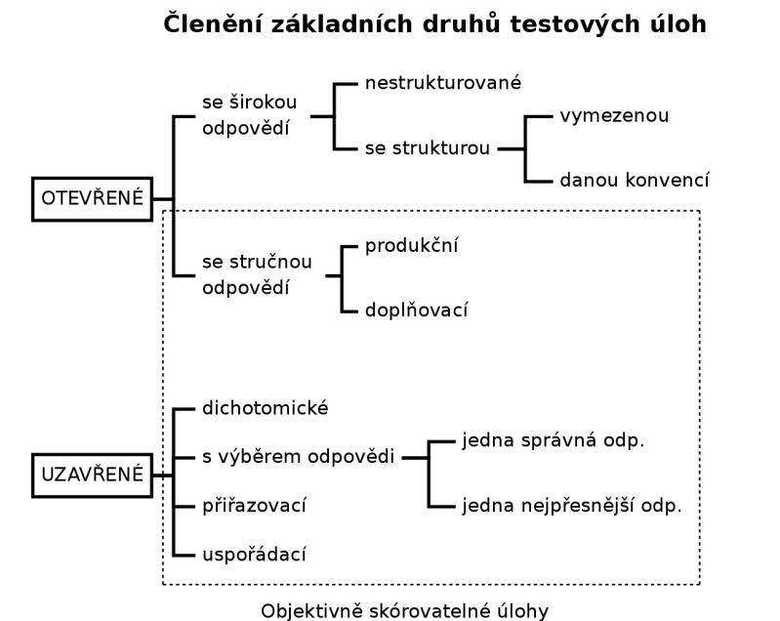
Konstrukce didaktického testu 2. fáze

Slide 13
Obecné zásady pro navrhování testových úloh
Srozumitelné formulování úloh
Úlohy seřadit tak, aby měly stoupající obtížnost
Úlohy stejného druhu soustředit do jedné části testu
Zadání by nemělo obsahovat nápovědu správné odpovědi
Pozornost věnovat grafické úpravě – text musí být čitelný, písmo dostatečně velké a výrazné

Slide 14
Konstrukce didaktického testu 3.fáze
Ověřování
- Ověření kvality testu prostřednictvím zadání žákům
- Analýza vlastností testových úloh:
Obtížnost
Hodnota obtížnosti – udává procento žáků, kteří danou úlohu zodpověděli nesprávně nebo ji vynechali
Index obtížnosti – udává procento žáků, kteří danou odpověď zodpověděli správně
Citlivost – jak dalece daná úloha zvýhodňuje žáky s lepšími vědomostmi před žáky s horšími vědomostmi
Analýza nenormovaných odpovědí – vynechání úlohy může znamenat nedostatek času nebo nepochopení formulace
- Úprava didaktického testu → vytvoření definitivní podoby didaktického testu

Slide 15
Klasifikace výsledků testu
Citlivý přístup ke klasifikaci
Klasifikace na základě procenta správných odpovědí
Klasifikace na základě normálního rozdělení četností
Analýza chyb (formativní hodnocení)

